Slide 1
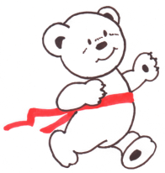
Методическое объединение инструкторов по физической культуре Заволжского района
Тема: «Применение соревновательного метода в работе со старшими дошкольниками. Организация Летней и Зимней Спартакиад между МДОУ»
Подготовили:
Инструктор по физической культуре МДОУ «Детский сад №47» Груздева Г.В.
Инструктор по физической культуре МДОУ «Детский сад №44» Дедюлина Л.И.
Ярославль 2020

Slide 2

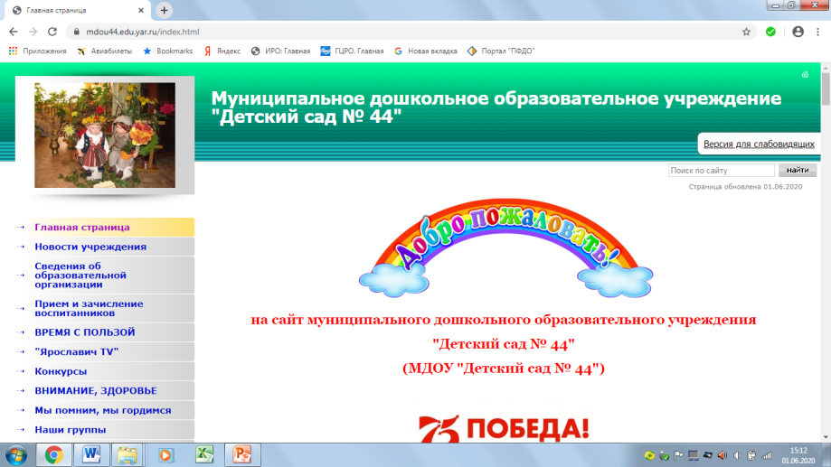
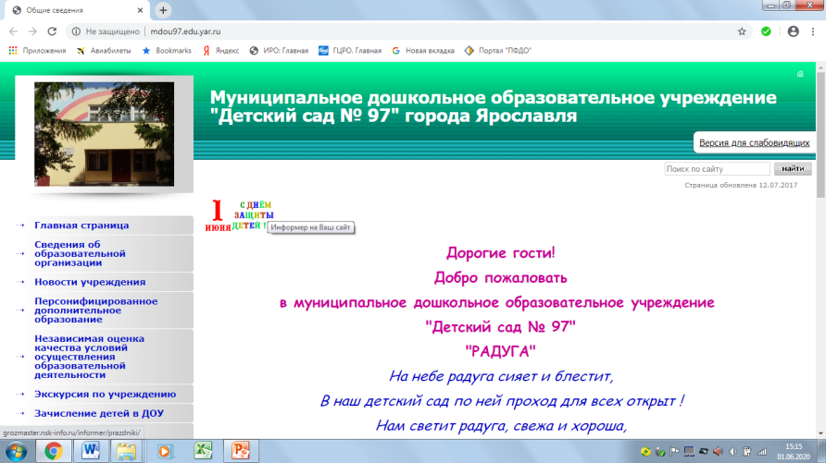
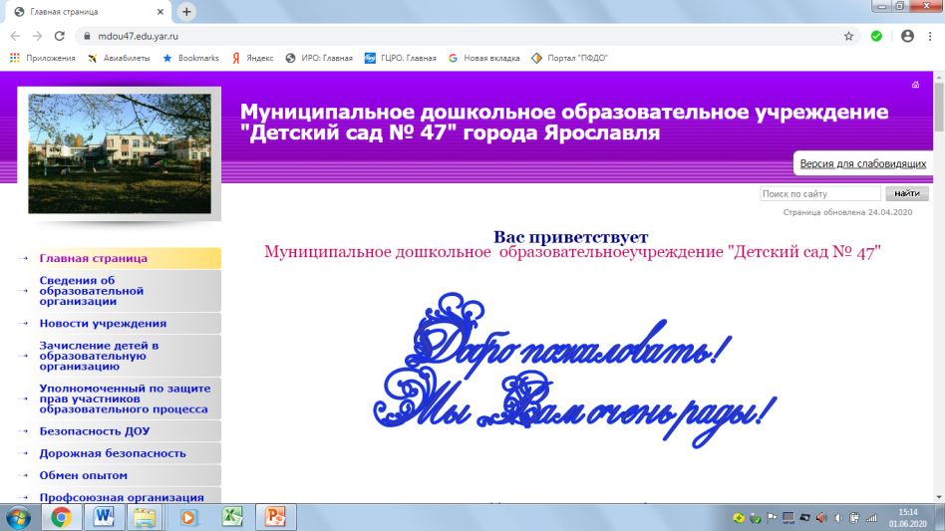
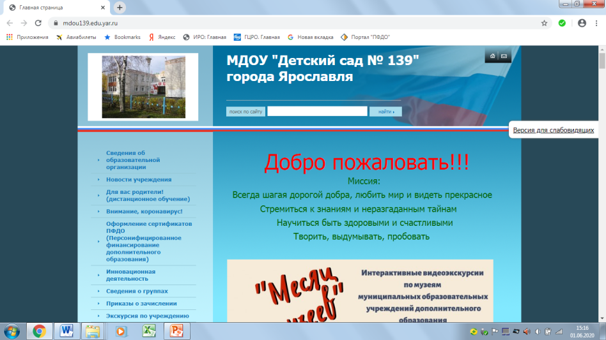
Участники Спартакиад:
МДОУ «Детский сад №44»
МДОУ «Детский сад №97»
МДОУ «Детский сад №47»
МДОУ «Детский сад №139»

Slide 3
Летняя Спартакиада
Программа:
Бег 30 метров
Прыжок в длину с места
Метание мешочка.
Состав команд:
5 девочек, 5 мальчиков.
Возраст участников – 6-7 лет

Slide 4
Зимняя Спартакиада
Программа:
Спринт, бег на лыжах по прямой – 50 м.
Биатлон
Скелетон
Санный спорт, смешанные пары.
Состав команд:
4 девочки, 4 мальчика
Возраст участников – 6-7 лет

Slide 5
Спасибо за внимание!

